Slide 1
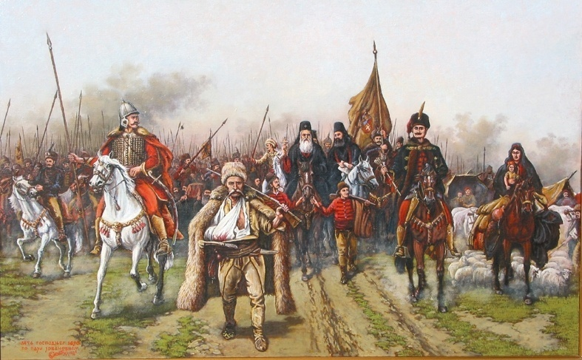
Србија ПОД ТУРСКОМ ВЛАШЋУ
Живот у Србији

Slide 2
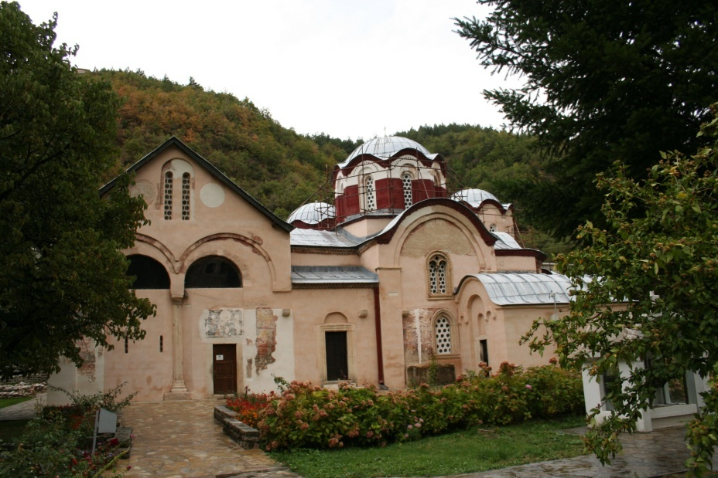
Србија под турском влашћу
Освојивши Балканско полуострво, Турци шире исламску веру. Српска хришћанска црква губи своју самосталност.
Огорчени народ који је остао без српских господара одупире се исламу и налази свог новог вођу у српској цркви који оснива Пећку патријаршију.
Иако незадовољна њу је признала и турска власт.
Пећка патријаршија је успела да очува дух српског народа у језику, култури и обичајима. Захваљујући њој православни живот се одржао.
Турска власт ипак укида Пећку пaтријаршију 1766. године.

Slide 3
Србија под турском влашћу
Српски народ је био угњетаван, како од турске власти, тако и од властеле, која је прихватила исламску веру.
Морао је да плаћа харач - царски порез у стоци и житу.
Турци су их приморавали на кулук – тежак физички рад.
Најтежи намет био је данак у крви. Он се огледао у томе што су Турци насилно одводили српску децу у своје царство. Тако мале учили су их исламској вери и обучавали их за војнике - јањичаре.
После дугогодишње обуке, незнајући за своје порекло враћали су се у Србију и чинили злодела.
Пошто су Турци узимали само здраву децу, родитељи су их сакривали, а поједини и сакатили.
За било какву непослушност народ је затваран , кажњаван или убијан.
Такав живот изазивао је велико незадовољство у народу.

Slide 4
Србија под турском влашћу
Људи који су устајали против турске власти били су прогањани и приморани да се крију по шумама и планинама.
Такви одметници називали су се хајдуци.
Окупљали су се у дружине, на чијем челу је био хајдучки старешина - харамбаша
Турке су нападали из заседа и пресретали их по друмовима и засеоцима.
Састајали су се у пролеће на Ђурђевдан, а растајали у јесен на Митровдан.
Дуге и хладне зиме проводили су код јатака – људи који су их помагали и крили од Турака.
Живот хајдука опеван је у многим народним песмама.

Slide 5
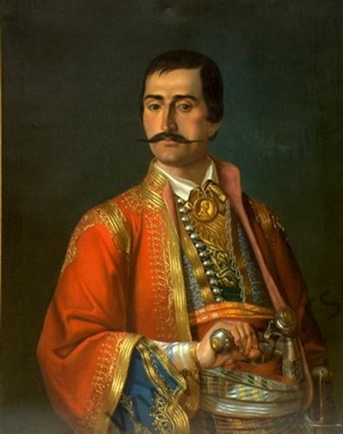
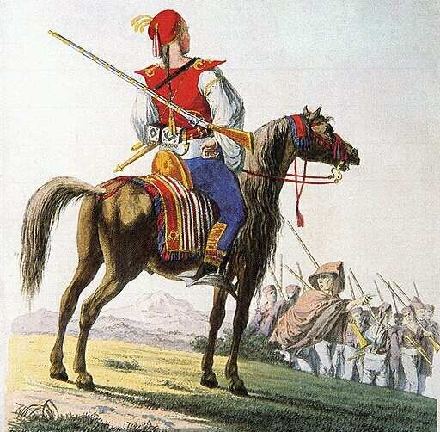
Србија под турском влашћу
Хајдук Вељко Петровић

Slide 6
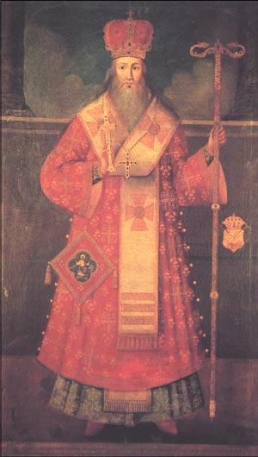
Србија под турском влашћу
Угњетен српски народ био је приморан да напусти своја огњишта.
Прва велика сеоба Срба ка северу била је крајем XVII века, 1690 год. под вођством Арсенија Чарнојевића III
Друга велика сеоба Срба била је под вођством Арсенија IV Јовановића.
Срби су тако населили области око Дунава, Саве, Драве и Тисе. Бранећи ове области од Турака, српски војници постају граничари, а за узврат добијају земљишне поседе, разне титуле као и слободу исповедања хришћанске православне вере.
Арсеније Чарнојевић

Slide 7
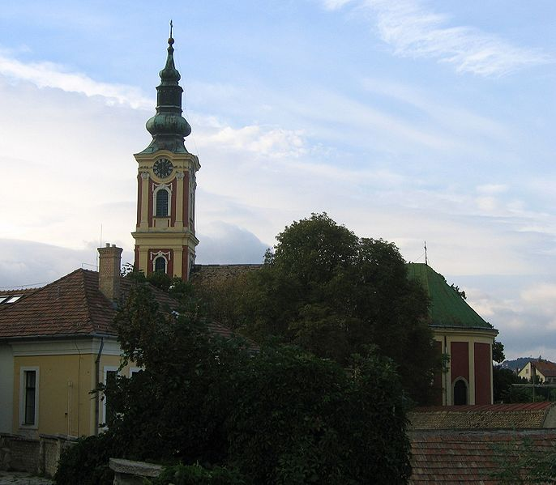
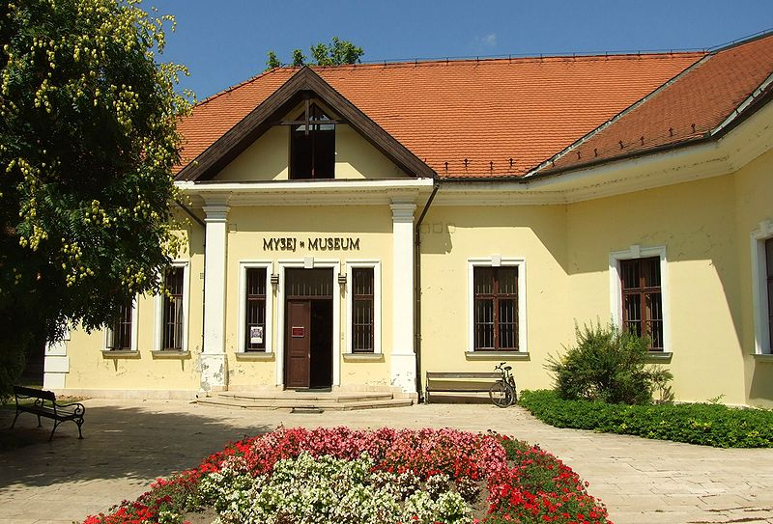
Срби у Мађарској - Сентандреја
Током прве сеобе Срба под вођством Арсенија Чарнојевића
Сентандреју (Мађарска) је населило 8 000 српских породица.
Од седам цркава у овом Мађарском градићу близу Будимпеште, четири су српске православне цркве.
У Будимпешти и данас постоји основна школа на српском језику.
Сентандреја

